Slide 1
ГОМОДЕСМОТИЧЕСКИЙ МЕТОД РАЗДЕЛЕНИЯ И КОЛИЧЕСТВЕННОГО УЧЕТА НЕВАЛЕНТНЫХ ЭФФЕКТОВ
Ахметшина Е.С., Хурсан С.Л.
лаборатория химической физики

Slide 2
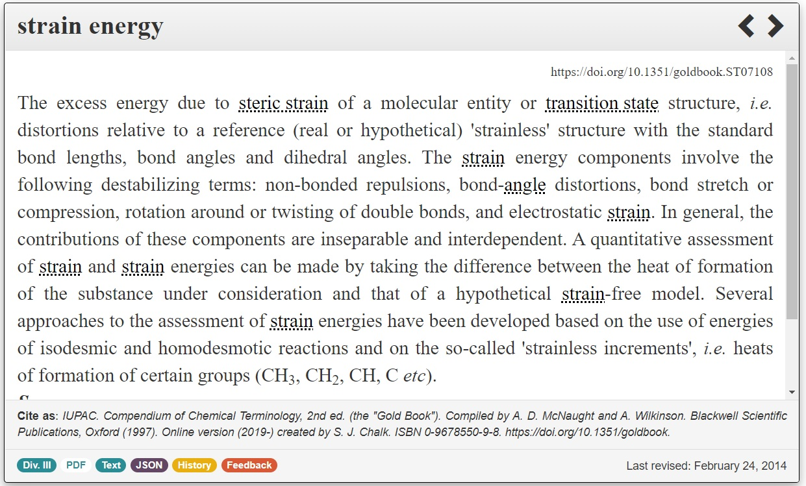
Энергия напряжения GOLD BOOK IUPAC
избыточная энергия из-за стерической деформации молекулярного объекта или структуры переходного состояния, то есть искажения относительно эталонной (реальной или гипотетической) «ненапряженной» структуры со стандартными длинами связей, валентными углами и двугранными углами.
Цель работы:
Разработка и апробация метода для корректной количественной характеристики всех вкладов в энергию напряжения.

Slide 3
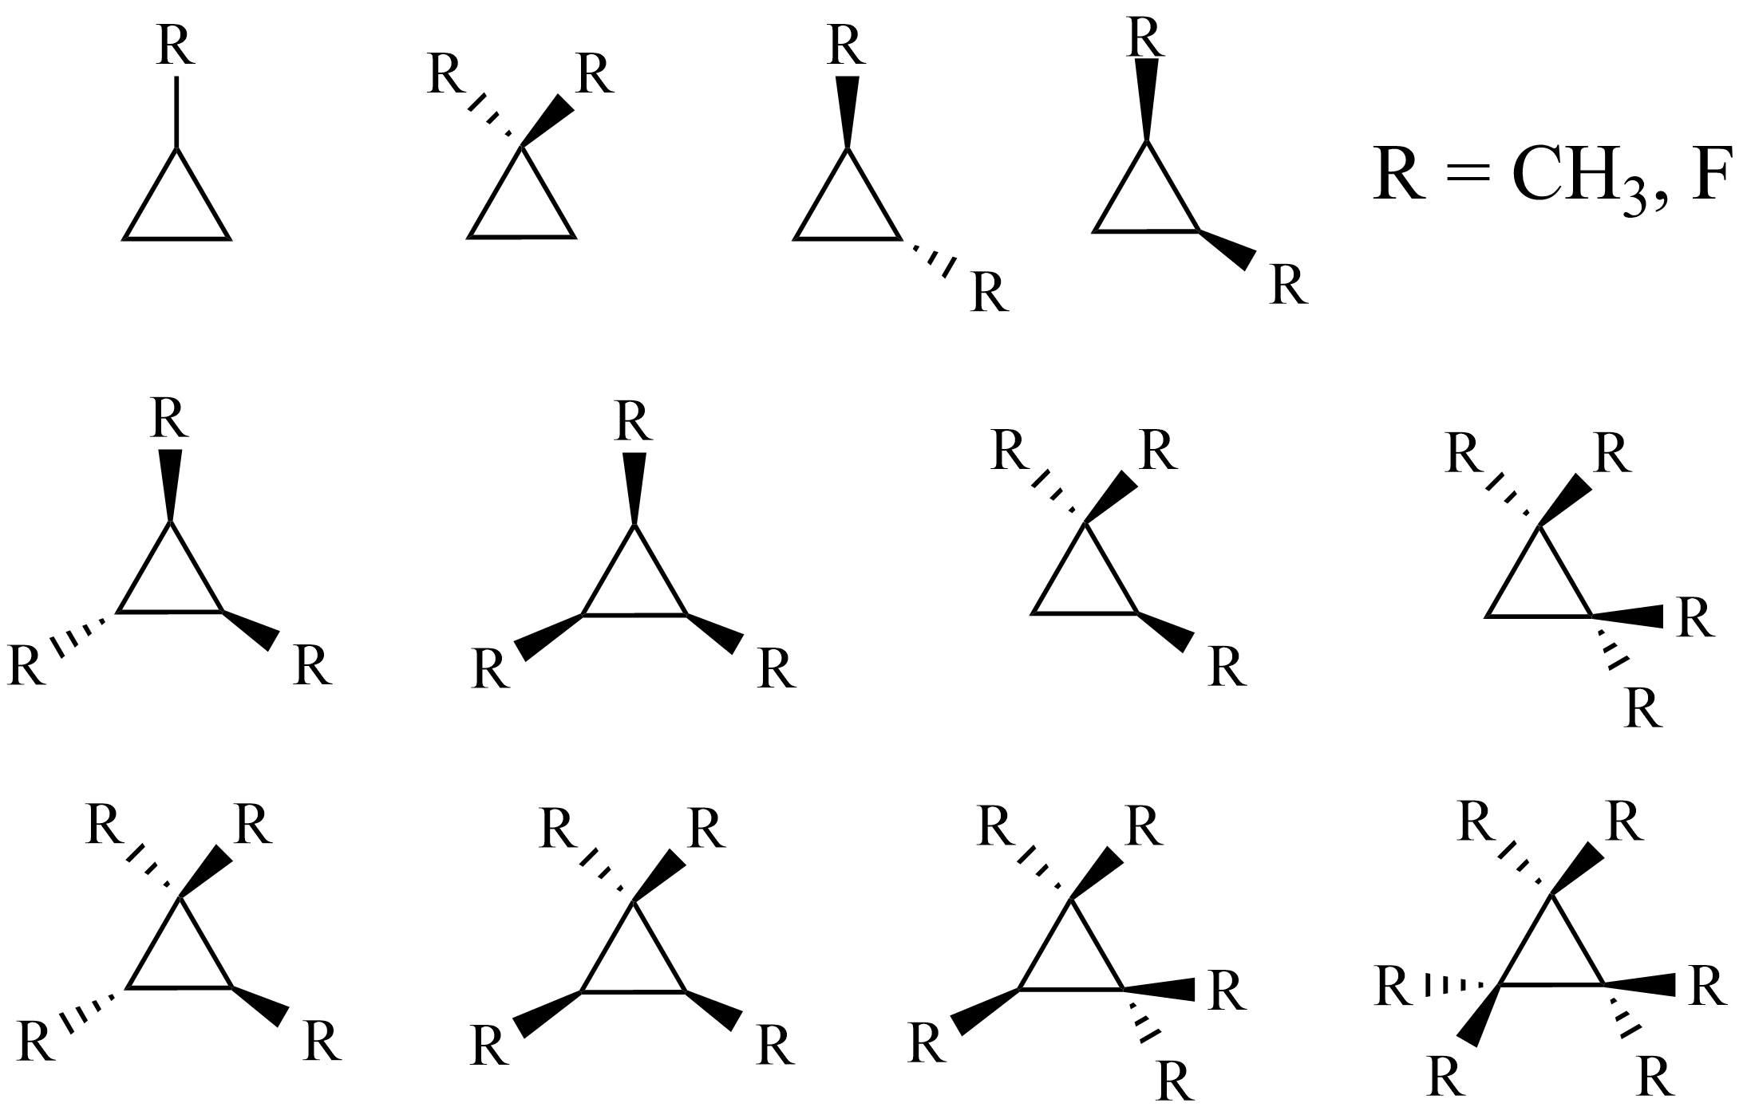
Объекты исследования

Slide 4
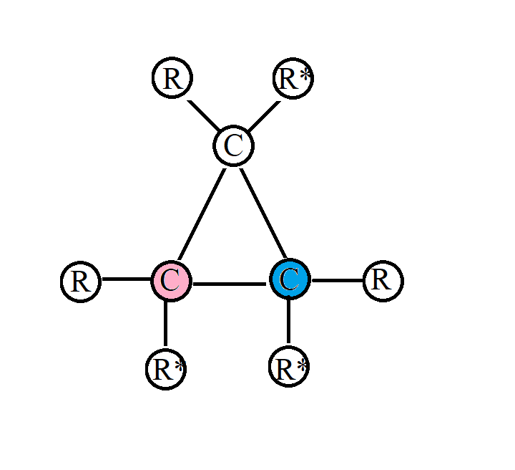
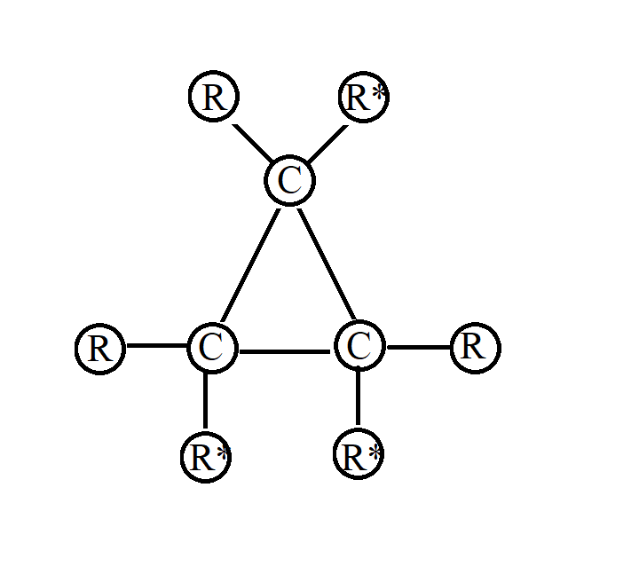
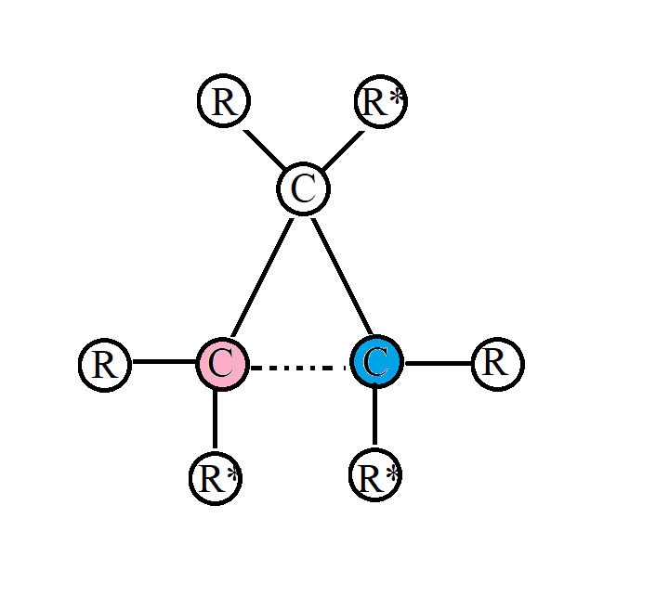
Гомодесмотическая методология
Балансы: Изогирический, Атомарный, Энантиомерный, Групповой, Связевой

Slide 5
-Δ_{r}H° = SE = RSE + SSE
№ | Реакция | ΔrH° (кДж/моль)
1 |  | -215.2
2 |  | -205.5
3 |  | -213.3
4 |  | -221.1
5 |  | -224.1

Slide 6
Невалентные эффекты

Slide 7
Разделение невалентных эффектов
-Δ_{r}H° = SE = RSE + SSE
SE = RSE + n₁SSE₁ + n₂SSE₂ + …
ΔSE = RSE_{i} – RSE_{ref} + n₁(SSE₁ - SSE_{1 ref}) + n₂(SSE₂ – SSE_{2ref}) + … i~(3-7)
RSE_{i} – RSE_{ref} = 0
ΔSE_{k} = n_{1k}* SSE_{1k} + n_{2k}* SSE_{2k} + … k~(1-10)
3 gauche 1+1,5 C-C
2 gauche
- Δ Δ_{r}H° = 1 gauche + 1 1,5 C-C

Slide 8
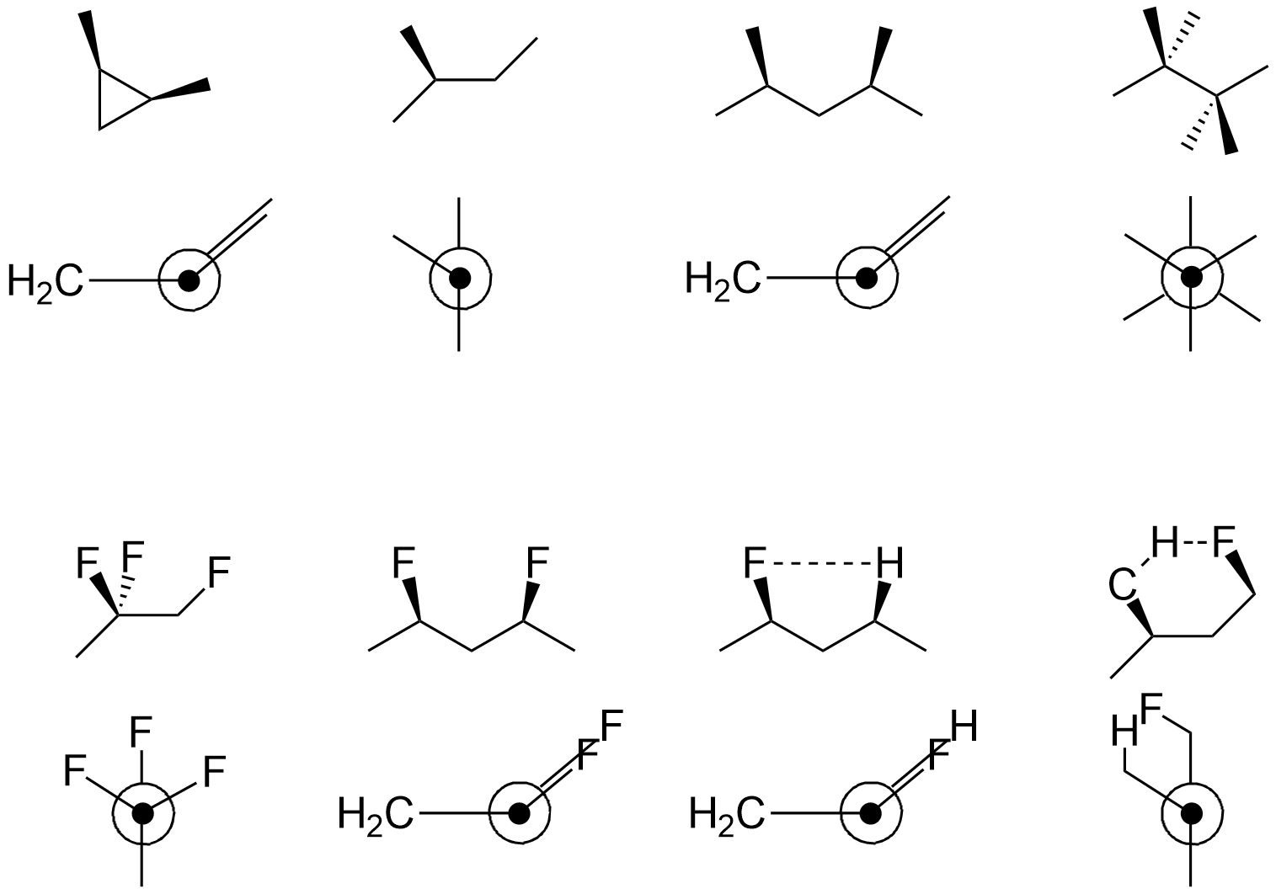
SSE (кДж/моль)
Me: 4,4
F: 10,9
2,4
8,7
3,9
3,0
6,0
-1,1
1,1

Slide 9
Разделение RSE и SSE
№ | Реакция | ΔrH° | nonvalent |  |  |  |  | RSE (+ESE)
 |  |  | 1,2-F,F | 1,2-F2,F | 1,3-syn | 1,5-F-H | gauche
1 |  | -215.2 | 5 | 0 | 0 | 4 | 1 | 242.4
2 |  | -205.5 | 5 | 0 | 2 | 4 | 0 | 243.6
3 |  | -213.3 | 5 | 2 | 0 | 6 | 0 | 243.2
4 |  | -221.1 | 5 | 0 | 0 | 6 | 0 | 245.0
5 |  | -224.1 | 5 | 0 | 0 | 6 | 0 | 248.0
ΔrH° ср. -215.8 ± 7.2
-214.2 ± 2.2

Slide 10
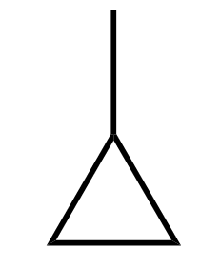
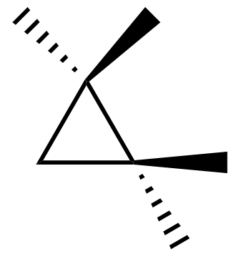
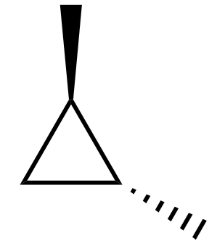
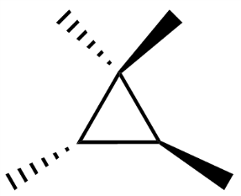
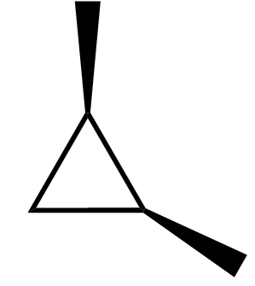
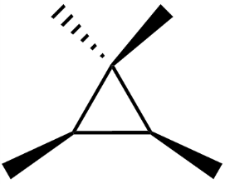
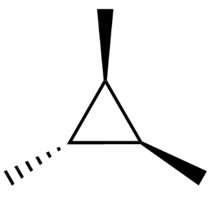
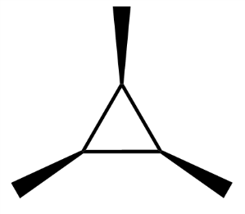
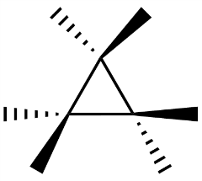
Структура | RSE, кДж/моль
 | 118.5 ± 0.3
 | 117.0 ± 0.8
 | 117.9 ± 1.6
 | 119.4 ± 1.6
 | 119.5 ± 0.8
 | 120.4 ± 0.8
Структура | RSE, кДж/моль
 | 117.2 ± 1.0
 | 118.9 ± 1.6
 | 117.1 ± 1.2
 | 116.1 ± 1.3
 | 116.5 ± 1.4
 | 119.7 ± 0.1

Slide 11
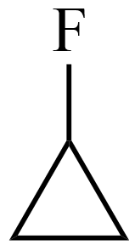
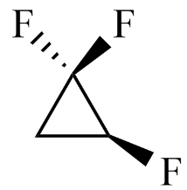
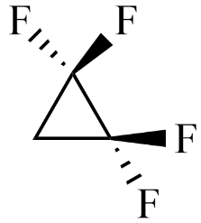
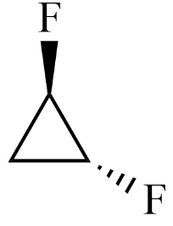
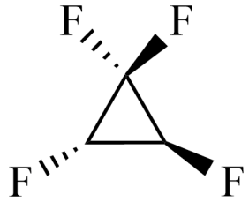
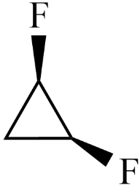
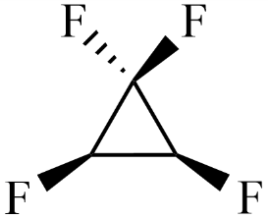
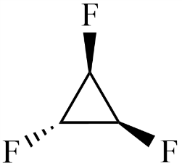
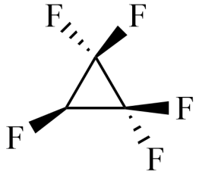
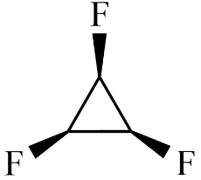
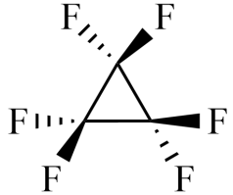
Структура | RSE, кДж/моль
 | 137.9 ± 0.7
 | 164.9 ± 1.2
 | 156.8 ± 0.6
 | 156.9 ± 0.3
 | 175.4 ± 1.9
 | 167.8 ± 2.8
Структура | RSE, кДж/моль
 | 168.2 ± 2.7
 | 192.9 ± 1.5
 | 181.9 ± 2.3
 | 181.6 ± 2.2
 | 184.3 ± 3.0
 | 194.8 ± 2.7

Slide 12
Выводы
Применение концепции полного набора ГДР приводит к получению корректных результатов для расчетов энергий напряжения цикла, а также позволяет осуществлять разделение множества различных энергетических характеристик стерического напряжения.
Алкильный заместитель не оказывает существенного влияния на величину RSE. Для полизамещенных метилциклопропанов RSE лежит в пределах 118.2±1.4 кДж/моль и в пределах погрешности измерения совпадает с RSE циклопропана (117.4 кДж/моль)
RSE для фторзамещенных циклов ожидаемо выше значений RSE для незамещенного и алкил-замещенных циклов, что обусловлено влиянием сильно электроотрицательного атома фтора.

Slide 13
БЛАГОДАРЮ ЗА ВНИМАНИЕ

